Slide 1

CHÀO MỪNG CÔ VÀ CÁC EM ĐẾN VỚI TIẾT HỌC NGÀY HÔM NAY
LỚP: 7A7
GVHD: Trần Thị Thu Thanh
Giáo sinh: Nguyễn Cao Mỹ Thanh

Slide 2
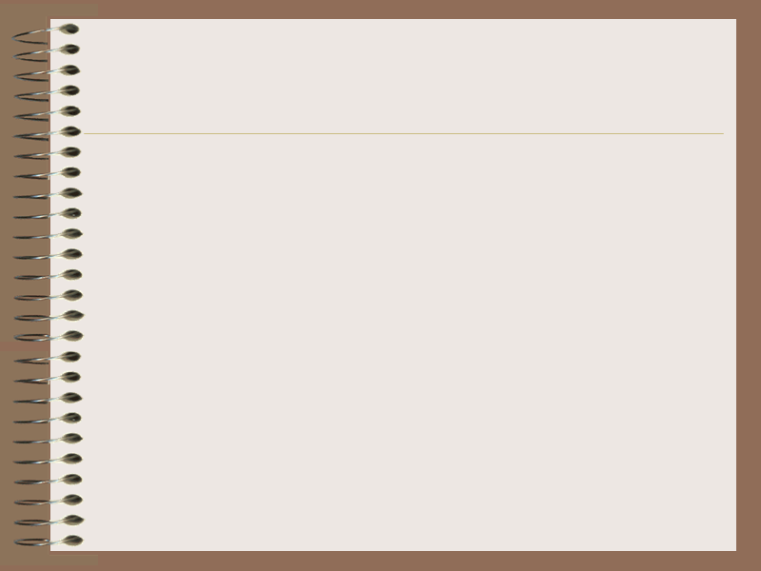
Kiểm tra bài cũ
Tính giá trị của các biểu thức sau tại x=1 và
y= -1
a. x³y² – x²y³
b. 3x³(-3)xy

Slide 3

ĐẠI SỐ 7
BÀI 3
ÑÔN THÖÙC

Slide 4
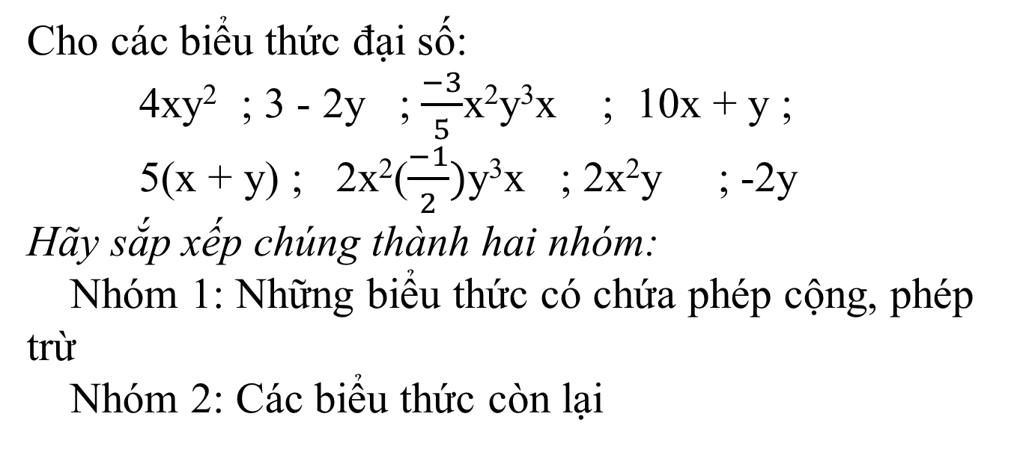
1. Đơn thức:
?1/30
Cho các biểu thức đại số:
4xy² ; 3 - 2y ; $\frac{−3}{5}$x²y³x ; 10x + y ;
5(x + y) ; 2x²($\frac{−1}{2})$y³x ; 2x²y ; -2y
Hãy sắp xếp chúng thành hai nhóm:
Nhóm 1: Những biểu thức có chứa phép cộng, phép trừ
Nhóm 2: Các biểu thức còn lại

Slide 5
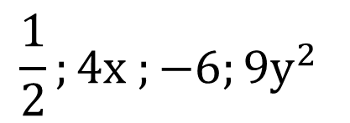
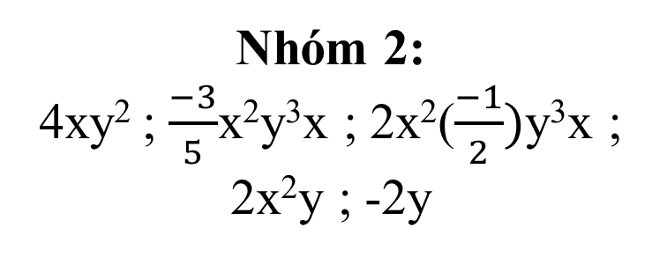
1. Đơn thức:
?1/30
Nhóm 1:
3 - 2y ; 10x + y ; 5(x + y)
Nhóm 2:
4xy² ; $\frac{−3}{5}$x²y³x ; 2x²($\frac{−1}{2})$y³x ; 2x²y ; -2y
Vậy thế nào là đơn thức?
$$\frac{1}{2};4x ;−6;9y^{2}$$

Slide 6
1. Đơn thức:
?1/30
Nhóm 1:
3 - 2y ; 10x + y ; 5(x + y)
Nhóm 2:
4xy² ; $\frac{−3}{5}$x²y³x ; 2x²($\frac{−1}{2})$y³x ; 2x²y ; -2y
Vậy thế nào là đơn thức?
$$\frac{1}{2};4x ;−6;9y^{2}$$

Slide 7
1. Đơn thức:
?1/30
Định nghĩa
Đơn thức là biểu thức đại số chỉ gồm một số, hoặc một biến, hoặc một tích giữa các số và các biến.
Nhóm 1:
3 - 2y ; 10x + y ; 5(x + y)
Nhóm 2:
4xy² ; $\frac{−3}{5}$x²y³x ; 2x²($\frac{−1}{2})$y³x ; 2x²y ; -2y
$$\frac{1}{2};4x ;−6;9y^{2}$$

Slide 8
1. Đơn thức:
?1/30
Định nghĩa
Đơn thức là biểu thức đại số chỉ gồm một số, hoặc một biến, hoặc một tích giữa các số và các biến.
Nhóm 1:
3 - 2y ; 10x + y ; 5(x + y)
Nhóm 2:
4xy² ; $\frac{−3}{5}$x²y³x ; 2x²($\frac{−1}{2})$y³x ; 2x²y ; -2y
➢ Chú ý
Số 0 được gọi là đơn thức không.
$$\frac{1}{2};4x ;−6;9y^{2}$$

Slide 9
2. Đơn thức thu gọn:
5.x⁵y³z
- Trong đơn thức trên có mấy biến?
- Các biến có mặt mấy lần?
- Và được viết dưới dạng nào?

Slide 10
2. Đơn thức thu gọn:
Định nghĩa:
Đơn thức thu gọn là đơn thức chỉ gồm tích của một số với các biến, mà mỗi biến đã được nâng lên lũy thừa với số mũ nguyên dương.
5.x⁵y³z
- Trong đơn thức trên có mấy biến?
- Các biến có mặt mấy lần?
- Và được viết dưới dạng nào?
Là đơn thức thu gọn

Slide 11
2. Đơn thức thu gọn:
Định nghĩa:
Đơn thúc thu gọn là đơn thức chỉ gồm tích của một số với các biến, mà mỗi biến đã được nâng lên lũy thừa với số mũ nguyên dương.
5.x⁵y³z
Hệ số
Phần biến
5x⁵y³z là đơn thức thu gọn có:
Hệ số là 5
Phần biến là x⁵y³z
Chú ý: sgk/31

Slide 12
3. Bậc của đơn thức:
5 x⁵ y³ z
Định nghĩa:
Bậc của đơn thức (với hệ số khác 0) là tổng số mũ của tất cả các biến có trong đơn thức đó.
Biến x có số mũ là 5
* Số thực khác 0 là đơn thức bậc không.
Biến y có số mũ là 3
Biến z có số mũ là 1
* Số 0 được coi là đơn thức không có bậc.
Tổng các số mũ của các biến là
5+3+1=9

Slide 13
4. Nhân hai đơn thức:
Chú ý
- Muốn nhân hai đơn thức ta nhân hệ số với nhau và nhân các phần biến với nhau.
- Mỗi đơn thức đều có thể viết thành 1 đơn thức thu gọn.
(2x²y).(9xy⁴)
= (2.9)(x²x)(y.y⁴)
= 18x³y⁵

Slide 14
4. Nhân hai đơn thức:
Chú ý
- Muốn nhân hai đơn thức ta nhân hệ số với nhau và nhân các phần biến với nhau.
- Mỗi đơn thức đều có thể viết thành 1 đơn thức thu gọn.
(2x²y).(9xy⁴)
= (2.9)(x²x)(y.y⁴)
= 18x³y⁵
VD:

Slide 15
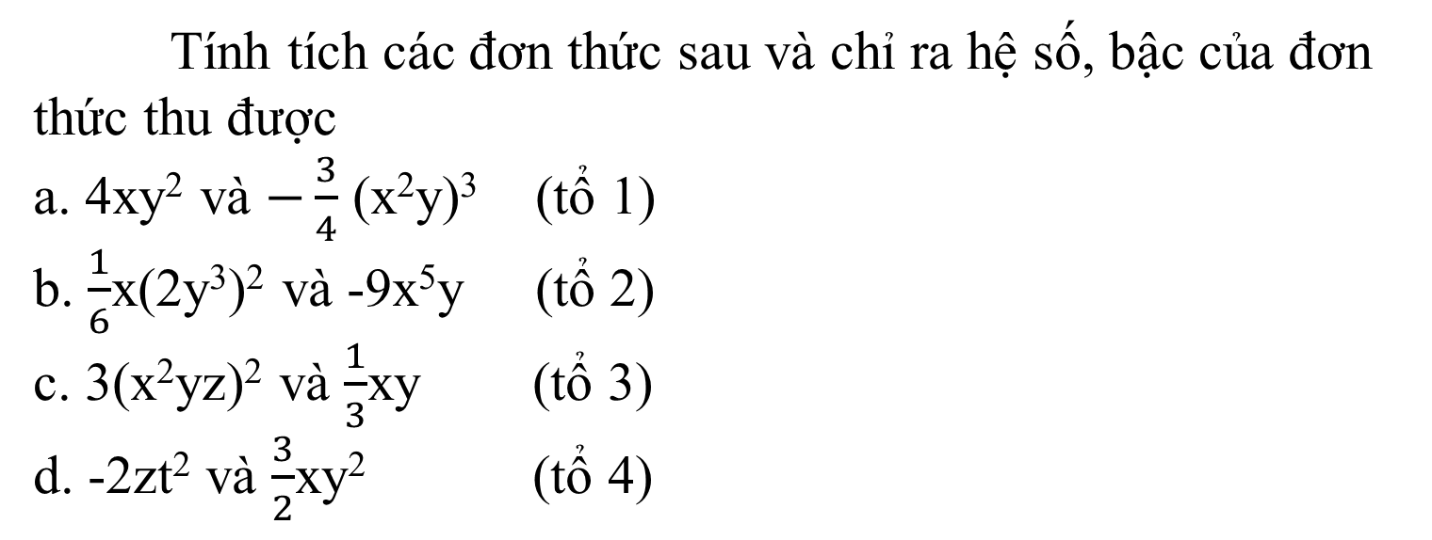
CỦNG CỐ
01:30
01:29
01:28
01:27
01:26
01:25
01:24
01:23
01:22
01:21
01:20
01:19
01:18
01:17
01:16
01:15
01:14
01:13
01:12
01:11
01:10
01:09
01:08
01:07
01:06
01:05
01:04
01:03
01:02
01:01
01:00
00:59
00:58
00:57
00:56
00:55
00:54
00:53
00:52
00:51
00:50
00:49
00:48
00:47
00:46
00:45
00:44
00:43
00:42
00:41
00:40
00:39
00:38
00:37
00:36
00:35
00:34
00:33
00:32
00:31
00:30
00:29
00:28
00:27
00:26
00:25
00:24
00:23
00:22
00:21
00:20
00:19
00:18
00:17
00:16
00:15
00:14
00:13
00:12
00:11
00:10
00:09
00:08
00:07
00:06
00:05
00:04
00:03
00:02
00:01
00:00
BÀI TẬP
Tính tích các đơn thức sau và chỉ ra hệ số, bậc của đơn thức thu được
a. 4xy² và $−\frac{3}{4}$ (x²y)³ (tổ 1)
b. $\frac{1}{6}$x(2y³)² và -9x⁵y (tổ 2)
c. 3(x²yz)² và $\frac{1}{3}$xy (tổ 3)
d. -2zt² và $\frac{3}{2}$xy² (tổ 4)

Slide 16
HƯỚNG DẪN VỀ NHÀ
Làm các bài tập còn lại trong sgk/32
Chuẩn bị bài 4 cho tiết học sau

Slide 17



